Slide 1
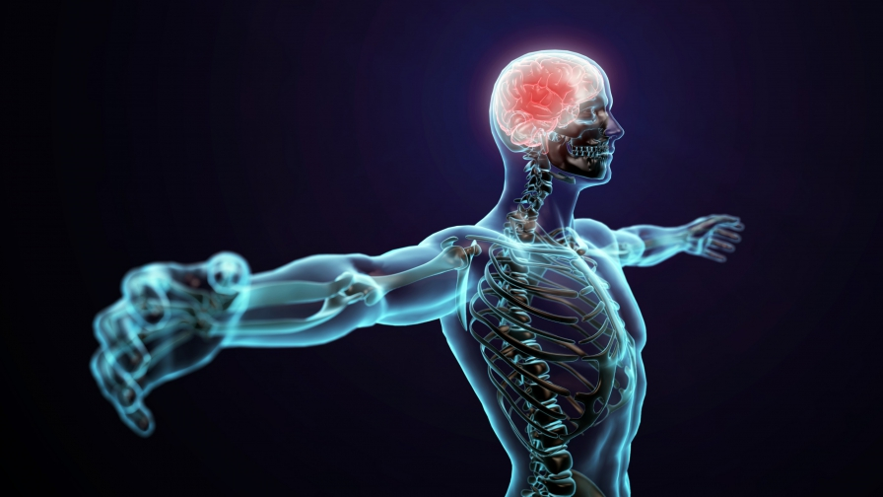
الفصل الخامس
الجهاز العصبي
Nervous System

Slide 2
اختبار مقنن

Slide 3
مراجعة تراكمية

Slide 4
أسئلة الاختيار من متعدد
1- ما الخاصية المميزة للثدييات؟
c) قلبها مكون من أربع حجرات
a) الشعر
d) الإخصاب الداخلي
b) ثابتة درجة الحرارة

Slide 5
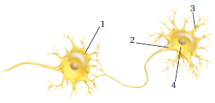
استعمل الرسم الآتي للإجابة عن السؤالين 2 و3.
2- أي أجزاء الرسم أعلاه يتوقع وجود مادة الميلين فيه؟
c) 3
a) 1
d) 4
b) 2

Slide 6
3- في أي أجزاء المخطط السابق تتوقع أن توجد النواقل العصبية عندما يصل جهد الفعل نهاية الخلية العصبية؟
c) 3
a) 1
d) 4
b) 2

Slide 7
4- أي الحيوانات التالية ثديي مشيمي؟
c) منقار البط
a) الطائر الطنان
d) الحوت
b) الكنجر

Slide 8
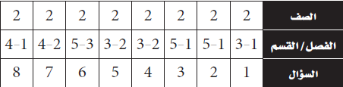
يساعد هذا الجدول في تحديد الدرس والقسم الذي يمكن أن تبحث فيه عن إجابة السؤال.

Slide 9
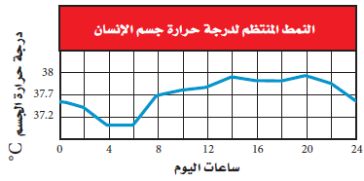
استعمل المخطط الآتي للإجابة عن السؤال 5.
5- يبين المنحنى نمط التغير اليومي في درجة حرارة جسم الإنسان. متى تبدو درجة حرارة الجسم أقل ما يمكن؟
c) بعد الظهر
a) بعد الأكل
d) منتصف الليل
b) قبل الفجر

Slide 10
أسئلة الإجابات القصيرة
6- افترض أن الشخص الذي اعتاد شرب فنجان قهوة واحد لكي يبقي مستيقظاً في الليل رأى أنه يحتاج إلى اثنين، ما اسم هذه الظاهرة؟ وما سببها؟

Slide 11
أسئلة الإجابات القصيرة
تزيد الظاهرة من التحمل فعندما يستعمل الشخص منبها بانتظام كالكافين يعتاد الجسم عليه مما يقلل من فعاليته مع الوقت وبهذا يحتاج الشخص إلى كميات اكبر من نفس المنبه ليحدث الأثر نفسه.

Slide 12
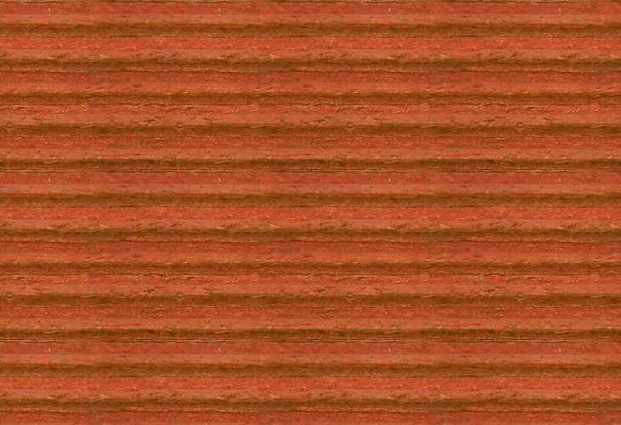
أسئلة الإجابات المفتوحة
7- كيف تربط عمل ألياف الأكتين والميوسين بانقباض العضلات؟

Slide 13
أسئلة الإجابات المفتوحة
ترتبط خيوط الأكتين والميوسين معا فتنسحب خيوط الأكتين بإتجاه منتصف القطعة العضلية مسببة انقباض العضلات

Slide 14
سؤال مقالي
تجرى كل عام أكثر من 50.000 جراحة لعلاج المفاصل أو تغييرها، ويتم في هذه العمليات إزالة الترسبات أوخلايا العظم الزائدة حول المفصل وتنظيفه، مما يعيد إلى المفصل وظيفته. كما تتضمن هذه العمليات تغيير المفاصل،

Slide 15


سؤال مقالي
حيث يستعاض عن المفصل الطبيعي المتآكل بمفصل اصطناعي. يؤدي بعد ذلك وظيفته الطبيعية. وتجري عمليات استبدال المفاصل للركبة، والحوض والكتف.
استناداً إلى الفقرة السابقة، أجب عن السؤال الآتي بصورة مقالة.

Slide 16
سؤال مقالي
8- يستبدل الأطباء مفصل الركبة أو الحوض للمرضى الكبار السن الذين هم عادة أقل حركة، من الأصغر سناً، وهذا ما ينصح به الأطباء فسر ذلك.

Slide 17
سؤال مقالي
تتعرض مفاصل الركبة والورك إلى ضغط كبير خلال الاستعمال اليومي للشخص النشيط ومع الوقت تتأكل المفاصل وربما تحتاج إلى استبدال عن طريق الجراحة قد استعمل المرضى الاقدم (كبار السن) مفاصلهم تكون قد تآكلت أكثر مع مرور الوقت.

